Slide 1
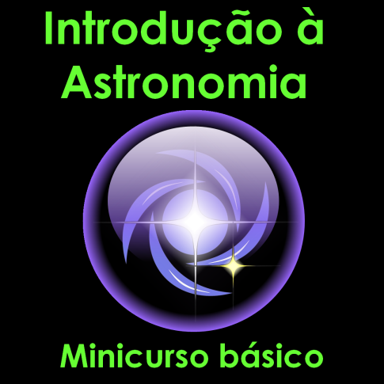
Centro de Divulgação da Astronomia
Observatório Dietrich Schiel
Sistema Solar:
Observação, movimentos e órbitas
André Luiz da Silva
Observatório Dietrich Schiel
/CDCC/USP
Imagem de fundo: céu de São Carlos na data de fundação do observatório Dietrich Schiel (10/04/86, 20:00 TL) crédito: Stellarium

Slide 2
Como identificar um planeta no céu?

Slide 3
(praticamente) não cintila
brilho aparente maior que o das estrelas
se deslocam pelo Zodíaco

Slide 4
Sentido direto:
de oeste para leste (sentido contrário ao do movimento diário aparente)
Sentido retrógrado:
de leste para oeste (o mesmo sentido do movimento diário aparente)
Fonte da imagem: http://testedos100dias.com.br/toyotaetios/?cat=20
Notes:
Fonte da imagem: http://testedos100dias.com.br/toyotaetios/?cat=20

Slide 5
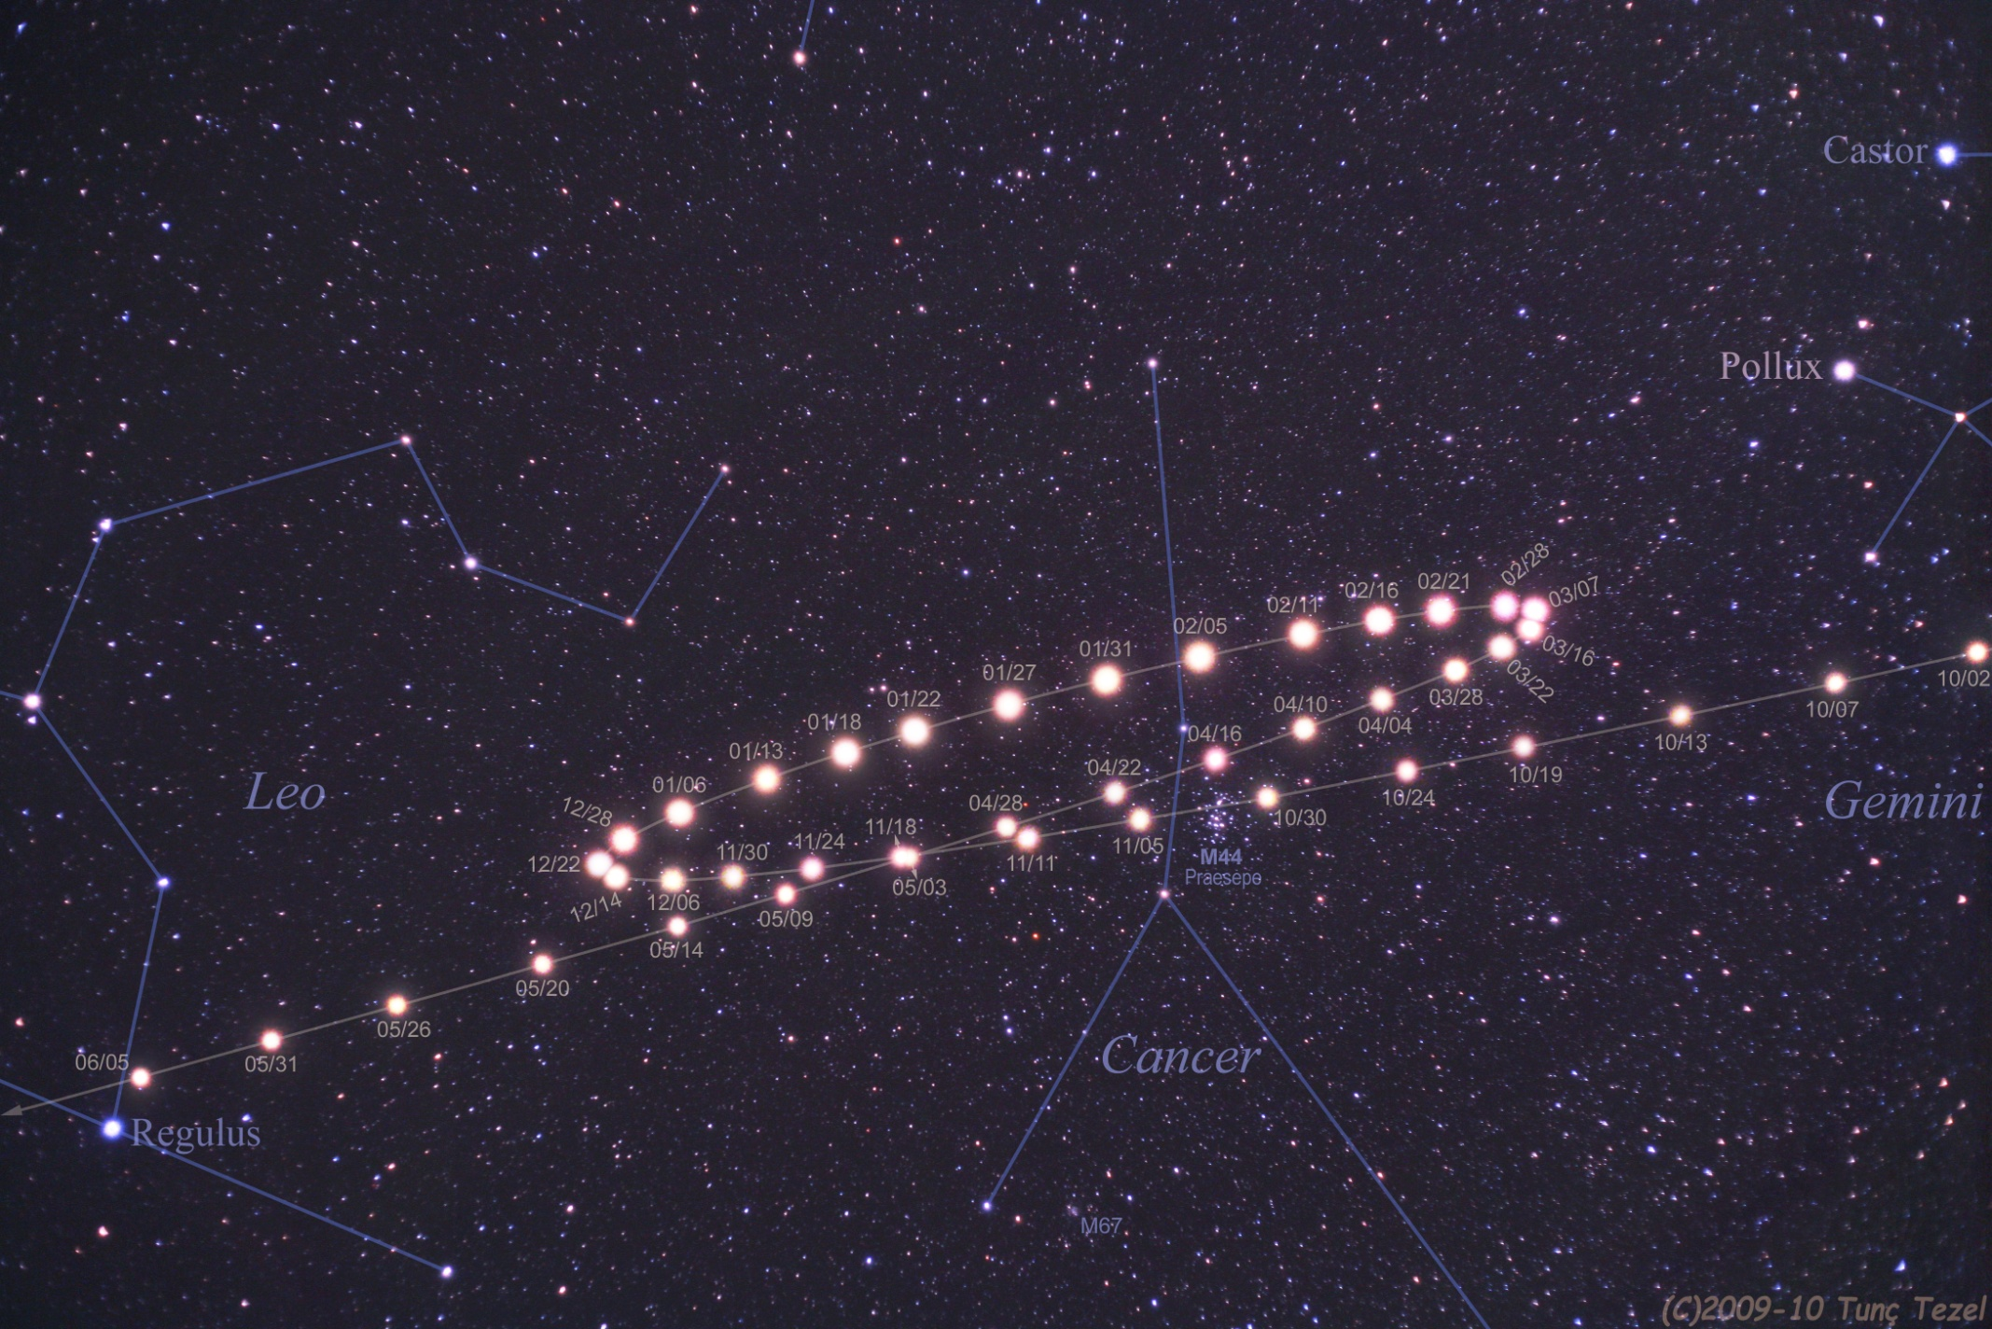
Exemplo: Marte na oposição de 2009/2010
Lado Leste
(Sol nascente)
02 out 09
07 mar 10
05 jun 10
22 dez 09
Lado Oeste
(Sol poente)
Crédito da imagem: Tunç Tezel
Notes:
A extensão abarcada no céu por essa figura é de cerca de 40°.

Slide 6
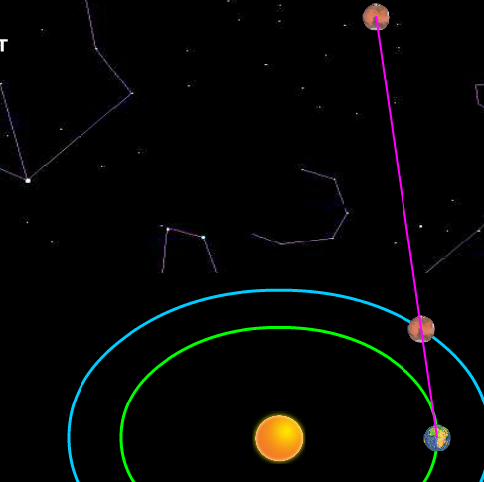
Movimento retrógrado de um planeta e laçada
Crédito: http://astro.unl.edu

Slide 7
Configurações planetárias

Slide 8
São posições especiais do sistema Sol, Terra e planeta; os planetas podem ser:
Inferiores (órbitas internas à da Terra)
Superiores (órbitas externas à da Terra)
Crédito da imagem: André Luiz da Silva/CDA/CDCC

Slide 9
Há várias configurações planetárias:
Conjunções (planetas inferiores e superiores)
Máximas elongações (planetas inferiores)
Quadraturas (planetas superiores)
Oposições (planetas superiores)

Slide 10
Neste minicurso
Máximas elongações (planetas inferiores)
Oposições (planetas superiores)

Slide 11
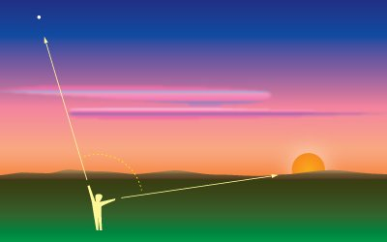
Elongação: ângulo entre o Sol e o planeta, com vértice na Terra/observador
Crédito da imagem: http://astro.unl.edu

Slide 12
Oposição (planetas superiores)
Elongação = 180°
Planeta
Terra
Sol
Crédito da imagem: André Luiz da Silva/CDA/CDCC

Slide 13
Máximas elongações (planetas inferiores)
Máxima elongação oeste
Terra
Planeta
Sol
Planeta
Máxima elongação leste
Crédito da imagem: André Luiz da Silva/CDA/CDCC

Slide 14
Período sinódico
P₁= 1 ano
P₂= 3 anos
Crédito da imagem: André Luiz da Silva/CDA/CDCC

Slide 15
Período sinódico
Tem a ver com o período orbital dos dois planetas
Expressa como:
Para mais exemplos, consulte a calculadora de períodos sinódicos
1
1
1
=
, com P₁ < P₂
S
P₁
P₂

Slide 16
Os planetas visíveis no período com o Stellarium
Crédito da imagem: www.stellarium.org

Slide 17
Leis do movimento planetário

Slide 18
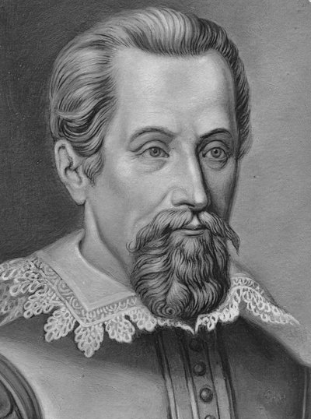
Leis de Kepler
Johannes Kepler (1571 - 1630)
Fonte da imagem:

Slide 19
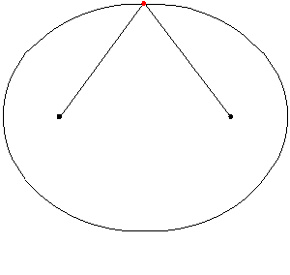
Elipse
Focos da elipse
Crédito da imagem: Wikipedia
Notes:
Crédito da figura: Wikipedia

Slide 20
Primeira lei de Kepler
Planeta
Sol
Crédito da imagem: André Luiz da Silva/CDA/CDCC

Slide 21
Segunda lei de Kepler
t
A₂
A₁
t
Sol
A₁=A₂
Crédito da imagem: André Luiz da Silva/CDA/CDCC

Slide 22
Periélio e afélio
Distância no
periélio
planeta no
periélio
planeta no
afélio
Distância no
afélio
Distância
no AFélio
Distância
no PERiélio
> Distância ao Sol >
Crédito da imagem: André Luiz da Silva/CDA/CDCC

Slide 23
Terceira lei de Kepler
T²
=
constante
a³
T: período de translação em torno do Sol
a: distância média do planeta ao Sol

Slide 24
Unidade de distância mais apropriada:
a Unidade Astronômica (UA)
1 UA ≈ 149,5 milhões de km

Slide 25
Exemplos da terceira lei -1
__
T²
Terra:
T ≈ 365 dias ≈ 1ano
a ≈ 149,5 milhões de km = 1 UA
constante
=
a³
T²
(1)²
=
=
1 ano²/UA³
a³
(1)³
Fonte da imagem: funny-pictures.picphotos.net
Notes:
Fonte da imagem: funny-pictures.picphotos.net

Slide 26
Exemplos da terceira lei -2
__
T²
constante
Júpiter:
T ≈ 11,86 anos
a ≈ 5,20 UA
=
a³
T²
(11,86)²
=
= 1,0004... ≈ 1ano²/UA³
a³
(5,20)³
Fonte da imagem: graphicleftovers.com

Slide 27
Distâncias aproximadas e a lei de Titius-Bode

Slide 28
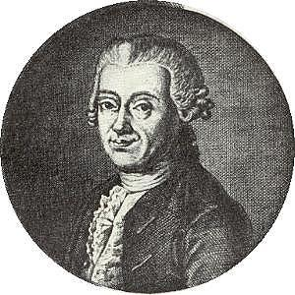
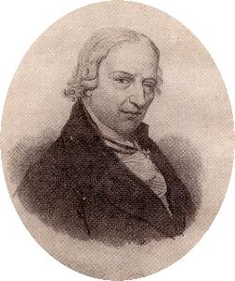
Lei de Titius-Bode
Johann Daniel Titius (1729-1796)
Johann Elert Bode (1747-1826)
Fonte das imagens: João Fernandes, disponíveis em http://www.mat.uc.pt/~helios/Mestre/H34bode.htm

Slide 29
Lei de Titius-Bode Johann Daniel Titius (1729-1796); Johann Elert Bode (1747-1826)
Passo 1: sequência onde o próximo é o dobro do primeiro, com exceção do primeiro termo, que é zero:
0 3 6 12 24 48 96 192 384
Passo 2: somar quatro:
4 7 10 16 28 52 100 196 388
Passo 3: dividir por 10:
0,4 0,7 1,0 1,6 2,8 5,2 10,0 19,6 38,8
Sequência se aproxima da ordem dos planetas em UA ! Compare com a ordem aproximadamente observada:
0,4 0,7 1,0 1,5 2,8 5,2 9,5 19,2 30,1
Mer. Vên. Ter. Mar. Júp. Sat. Ura. Net.
Notes:
A fórmula para a lei é dada por D(n) = ( 3 x 2^{n} + 4 ) / 10 AU where n = -infinity, 0, 1, 2, 3, 4, .....
Fonte: http://www.spaceacademy.net.au/library/notes/bode.htm

